Slide 1
Саяны: этнографическая группа русских людей Курской губернии

Slide 2
Сая́ны — субэтническая группа русских в Курской губернии (Курский, Щигровский, Фатежский, Тимский, Дмитриевский, Суджанский, Льговский, Обоянский, Белгородский, Корочанский, Старооскольский уезды). Существовали до начала XX века, затем постепенно слились с основным массивом русского населения. В конце XIX века численность саянов составляла порядка 25—30 тысяч человек.
Саяны сильно отличались от окружавших их великороссов и украинцев одеждой, сказаниями, а главное – внешностью: все они были рослыми, светловолосыми и светлоглазыми (глаза были только серыми или голубыми), носатыми и обладали узкими лицами и вытянутой формой головы.

Slide 3
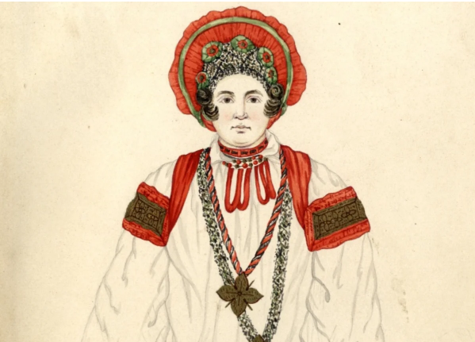

Slide 4
Женщины часто были выше мужчин: «они сложены на диво прочно и устойчиво и обладают замечательной физической силой» – так писали о них ученые. Мужчины, напротив, физической силой не отличались, были хиловаты, слабоваты, но зато – «промышленники». Они часто отлучались из дома в город на заработки, нанимаясь приказчиками, извозчиками, трактирными служками, лакеями. Добротворских характеризовал их как «не любящих физический труд, умственных людей»». Среди саян грамотных было больше, чем в среднем по губернии: 7% против 5,7%.
Саяны, жили и в Новосильском уезде Тульской губернии, в принадлежащих местному Свято-Духову монастырю сёлах — Архангельское, Березовец, Задушное, Игумново, Подъяковлево, и деревнях — Городилова, Колгановка, Толстенкова.

Slide 5
По описанию одежды, внешности, говора и бытового уклада, местные экономические крестьяне были практически идентичны курским саянам.
Саяны с начала XVII века селились на пустых землях, осваиваемых Коренским Рождество-Богородицким, Курским Знаменским, Льговским Дмитриевским и другими монастырями. В результате они обособились от остального русского населения региона, обретя признаки полноценной этнотерриториальной и этносословной группы. К примеру, из среды однодворцев Щигровского уезда отчётливо выделялись саяны — жители сёл Охочевка, Ясенки и Старая Слободка. После секуляризации церковных земель при Екатерине II саяны были переведены в категорию экономических крестьян.

Slide 6
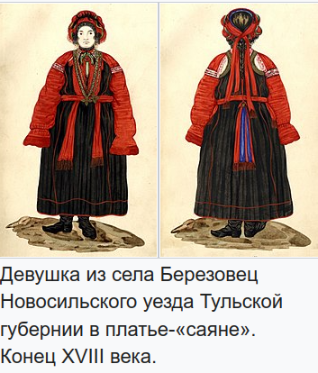

Slide 7
Саяны, населявшие южную часть Курской губернии, были известны как мамоны. Они проживали в сёлах Алексеевка, Ломово и Проходное, т. е. в бывшей дворцовой посопной волости Белгородского уезда, концентрируясь по берегам реки Корень. Жителей села Банище одни исследователи относили к саянам, другие — к горюнам.
Добротворский склонялся к мысли, что саяны – самый древний народ губернии, так как живет на самых лучших местах – близ рек. Скорее всего, он получился в результате смешения домонгольского древнеславянского племени северян с бежавшими из Великого княжества Литовского белорусами и литовцамиДобротворский склонялся к мысли, что саяны – самый древний народ губернии, так как живет на самых лучших местах – близ рек.

Slide 8
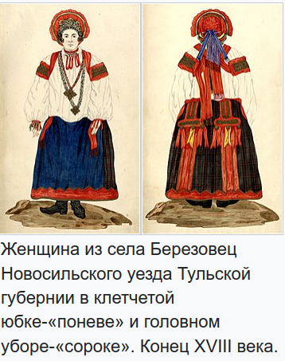

Slide 9
Скорее всего, он получился в результате смешения домонгольского древнеславянского племени северяне с бежавшими из Великого княжества Литовского опальных белорусов и литовцев, которые надеялись в этих краях найти лучшую долю., которые надеялись в этих краях найти лучшую долю.
Основным занятием саянов было земледелие. Значительное развитие получило овцеводство. Мужчины занимались деревообработкой, плотницким ремеслом, извозом, в городах — торговлей в разнос, а также нанимались в приказчики, лакеи, трактирные половые. Поскольку многие из этих занятий были связаны с отходом, значительная часть сельскохозяйственных работ выполнялась женщинами.
Поселения саянов представляли собой большие деревни, располагавшиеся несколько в стороне от реки, в низине или овраге.

Slide 10
Саяны выделялись своеобразной одеждой собственного изготовления.
Одежда (как мужская, так и женская) отличалась черным цветом, в крайнем случае была серой или темно-коричневой. В будни женщины носили шерстяные юбки в клетку или отороченные по низу красной каймой; рубахи расшивали цветными нитями, а на голову повязывали повойник. В праздники женщины надевали расшитые золотом и серебром юбки, на голову надевали сороку – род кокошника и расшитый бисером или даже жемчугом «подзатыльник».
Девушки носили сарафаны – саяны, а голову повязывали простыми платочками. Сверху сарафана в праздничный день надевали фартук, расшитый шерстью, а на голову повязывали «венок» – широкую красную ленту.

Slide 11
Будничная женская одежда состояла из рубахи, расшитой разноцветными нитями, клетчатой шерстяной понёвы или юбки, головным убором служила повязка в виде повойника. В состав праздничной одежды женщин входили расшитая нитями и позументом юбка и в качестве головного убора — богато украшенная «сорока» в форме высокого кокошника с «позатыльником». Девушки носили так называемый «саян» — платье без рукавов из чёрной самодельной сарпинки, расшитое по швам позументом, поверх которого подвязывали холщовый «запон» (фартук). Повседневным девичьим головным убором был платок, а праздничным — «венок» из красного бархата. Саян был типичной одеждой для жителей многих сёл Шебекинского района Белгородской области.

Slide 12
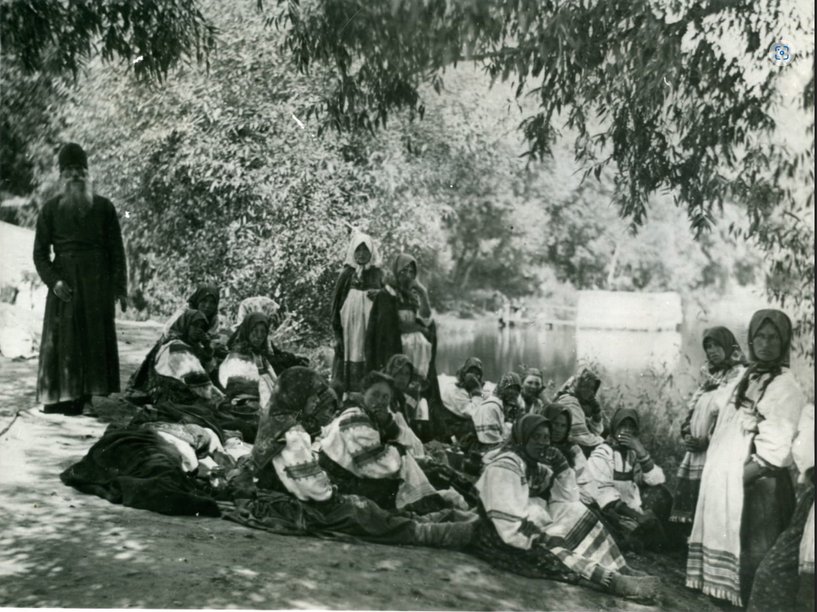

Slide 13
Новосильские девушки-«саянки» подвязывали платье красными кушаками, а на головах носили сложенные в виде венка красные платки с бахромой.
Сами о себе саяны рассказывали, что в стародавние времена они были «монастырскими крестьянами», но потом их освободила императрица «Екатерина-матушка», и с тех пор они стали оброчными.
Отличались саяны от соседей и говором – они «когокали» – то есть отчетливо произносили звук «г», напирая на «о», и вместо «ц» произносили «с», а при разговоре почти не жестикулировали.

Slide 14
Эта этнографическая группа русских людей вплоть до начала XX века жила в селах Курской губернии на левом берегу реки Сейм, на притоках Тускари и Рати и на правом берегу реки Оскол.
В 1880-е годы саян оставалось около 25 тыс. человек, а в начале XX века они полностью смешались с населением Курской губернии и растворились в русском народе.

